Slide 1
Bölüm 4. BİLGİSAYAR SİSTEMLERİNİN HİYERARŞİK YAPISI
BELLEK
ROM Bellek
RAM Bellek
CPU’nun Gereksinim Duyduğu Registerler

Slide 2
BELLEK (Memory)
İkili bilginin yüklenmesi ve işlenmesi aşamalarında şimdiye kadar flip flopları ve kaydedicileri gördük. Fakat bir bilgisayar sisteminde var olan kaydedicilerin sayısı birkaç yüz kadardır diyebiliriz. Maliyet, enerji tüketimi ya da işlemcide kapladığı yer bakımından bu sayı sınırlı tutulmaktadır. Oysa bir bilgisayar sisteminde çalıştırmak istediğimiz programlar, bu kaydedicilerde tutulamayacak kadar büyüktür. Bilgisayar sistemlerinde bellek, hiyerarşik yapıdadır.
Kaydediciler
Kapasite artar
Maliyet azalır
Hız artar
Maliyet artar
Ana Bellek
İkincil Depolama
(Disk, teyp gibi)

Slide 3
Bellek Türleri
Temel yarı iletken bellek türleri RAM (Random Access Memory) ve ROM (Read Only Memory)’dur. Rastgele erişilen belleklerden okuma ve yazma işlemleri yapılabilirken ROM türü belleklerden sadece okuma yapılabilir. RAM bellekler uçucu bir yapıya sahiptir yani beslemesi kesildiğinde üzerindeki bilgiler kaybolur.
Bu bellek elemanlarında tutulan ikili bilgi, byte ve word tabirleriyle anılır. Byte terimi 8 bitlik ikili bilgi için kullanılan teknik bir tabirdir. Word ise işlemci mimarisine göre değişen bilgi miktarını içerir. Bilgisayar mimarisine göre word’ün uzunluğu 1 byte, 2 byte, 4 byte ya da 8 byte olabilir.

Slide 4
ROM Bellek
Aslında ROM yapı itibarıyla, kod çözücü ve VEYA kapılarından oluşan bir kombinasyonel devre olarak düşünülebilir.
.
.
.
.
.
m tane giriş
ya da
adres hattı
2^{m}×n
ROM
n tane çıkış
ya da word

Slide 5
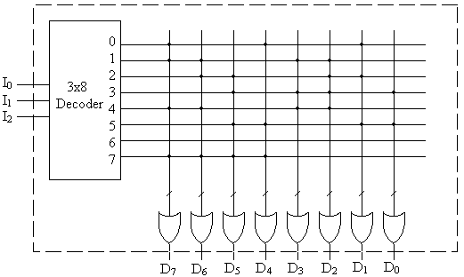
ROM Bellek
Örnek olarak 8×8 bitlik bir ROM’un yapısı aşağıdaki gibidir;
ROM, 8 bitlik 8 lokasyondan oluşmaktadır. Dolayısıyla 8 lokasyonu adresleyebilmek için 3 adres hattına ihtiyaç vardır.
Girişler |  |  | Çıkışlar
I₂ | I₁ | I₀ | D₇…….D₀
0 | 0 | 0 | 10010010
0 | 0 | 1 | 11001100
0 | 1 | 0 | 01100110
0 | 1 | 1 | 00101101
1 | 0 | 0 | 11001100
1 | 0 | 1 | 00110011
1 | 1 | 0 | 00000000
1 | 1 | 1 | 11110000

Slide 6
ROM Türleri
ROM: Kalıcı datayı tutmak için maskeleme tekniğiyle üretilirler.
PROM: Programlanabilir ROM.
EPROM: Ultra Viole ışığıyla silinebilir PROM.
EEPROM: Elektriksel olarak silinebilen PROM.
FLASH: EEPROM’a benzer yapıdadır, ancak veriler blok olarak okunup yazılabilir.

Slide 7
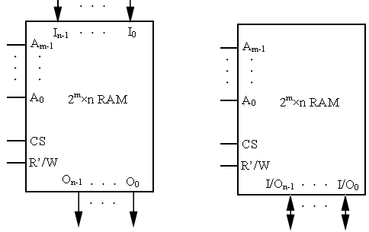
RAM (Random Access Memory)
Uçucu (volatile) yapıya sahiptirler. RAM belleklerde herhangi bir lokasyona erişim süresi aynıdır. Bu durum ROM bellekler için de geçerlidir. Oysa kalıcı belleklerde erişim süresi aynı değildir.
m bitlik adres alanına sahip bir RAM bellek, 2^{m} sayıda lokasyona sahiptir. Lokasyonlar, 0 ile (2^{m}-1) arasında numaralandırılır. Her bir lokasyonda n bitlik ikili bilgi tutulur. Bu n bitlik veriye bellek sözcüğü (memory word) denir. Bellek isimlendirilirken, 2^{m}×n-bit tabiri kullanılır.

Slide 8
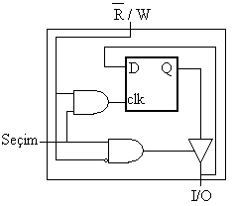
RAM Bellek Hücresi
RAM bellek yapı itibariyle 1 bitlik veriyi tutan bellek hücrelerinden oluşur. Fonksiyonellik açısından örnek bir gerçekleştirim aşağıdaki gibidir:

Slide 9
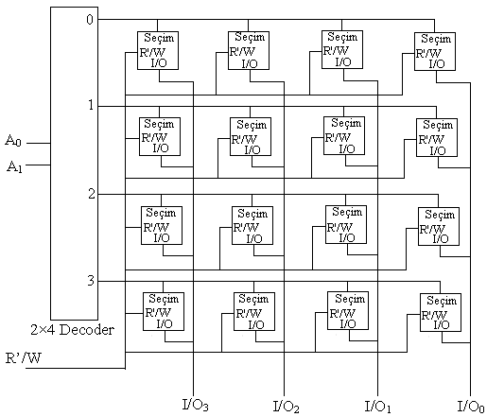
RAM Chip’i
Bellek hücreleri bir araya getirilerek RAM chip’leri oluşturulur. Aşağıda 4×4-bitlik bir RAM chip’i gösterilmiştir:

Slide 10
RAM Organizasyonu
Kapasitesi az olan bellekler için tek kod çözücü ile satır bazında bellek hücrelerine erişilirken, büyük kapasiteli belleklerde iki kod çözücü kullanılarak satır-sütun bazında bellek hücrelerine erişilir.
Örneğin kapasitesi 1K Word olan bellek için 321 (0101000001₂) adresindeki veriye erişmek istediğimizi düşünelim. Belleğimiz 2 türlü organize edilebilir:
1.Yöntem: Belleğimizi adresleyebilmek için 10 bite (2¹⁰=1K) ihtiyacımız vardır. Dolayısıyla 10×1024 kod çözcü kullanmamız gerekecektir.
2.Yöntem: 2 tane 5×32 kod çözücü kullanarak (2⁵.2⁵ = 2¹⁰). Erişmek istediğimiz adres iki kısma ayrılır ve kod çözücülere uygulanır.
Satır Sütun
01010 00001
(10)₁₀ (1)₁₀

Slide 11
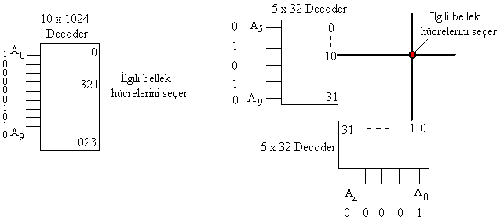
RAM Organizasyonu
1.Yöntem
2.Yöntem

Slide 12
RAM Türleri
Statik (SRAM) ve dinamik (DRAM) olmak üzere ikiye ayrılır.
Statik RAM’lere erişim süresi dinamik RAM’lere göre daha hızlıdır. Fakat bit başına kapladığı yer daha fazladır. Statik RAM’ler bit başına 6 transistör, dinamik RAM’ler ise 1 transistör ve 1 kapasitör içerir. Dinamik RAM’ler kapasite elemanı içerdiğinden dolayı belli aralıklarla tazelenmesi (refresh) gerekir.
Maliyet açısından dinamik RAM’ler daha ekonomiktir. Dinamik RAM’ler ana bellek olarak kullanılırken, statik RAM’ler cache bellek olarak kullanılmaktadır. Cache belleğe, ana bellekteki programların belli bir bloğu aktarılarak, CPU’nun bilgiye daha hızlı erişmesi sağlanır. Kombine kullanım sayesinde performans-maliyet oranı dengelenmeye çalışılmaktadır.

Slide 13
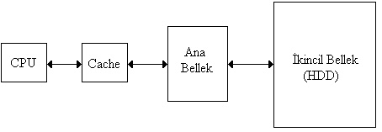
Bellek Hiyerarşisi
Bir bilgisayar sistemindeki bellek hiyerarşisi aşağıda gösterilmiştir.

Slide 14
CPU’nun Gereksinim Duyduğu Registerler
CPU, bellek ve giriş/çıkış (I/O) cihazları ile haberleşeceğinden dolayı bazı registerlere ihtiyaç duyacaktır. Bunlar;
PC (Program Counter)
IR (Instruction Register)
DR (Data Register)
AR (Adres Register)
ACC (Accumulator)
INR (INput Register)
OUTR (OUTput Register)
TR (Temporary Register)
CCR (Condition Code Register)
IX (Index Register)
SP ( Stack Pointer)

